Slide 1

２０１９年度
中１・２ ２学期保護者会
全教研姪浜教室

Slide 2
本日はお忙しい中、お集まり頂き 誠にありがとうございます。
中１・２の担任を務めます増田と申します。
スクラム面談は中１が加藤、中２は私が担当します。

Slide 3
保護者会アンケート結果
Q:高校受験について知りたいこと
１位 入試のしくみ
２位 学科コース
本日の保護者会では
上記項目は説明させていただきます！

Slide 4
保護者会アンケート結果
Q:保護者の方が現在気になっていること
１位 2020年大学入試改革
２位 志望校の選び方
３位 時間の使い方
「2020年大学入試改革」
「志望校の選び方」「時間の使い方」についても説明させていただきます！

Slide 5
～本日の流れ～
第１部：全教研姪浜教室の取り組み・成果
・中間テスト報告 ・期末テストに向けて ・小テストについて ・時間の使い方の提案
第２部：高校入試にむけて
・受験までの流れの確認 ・公立私立の入試のしくみ ・志望校の選び方など
第３部：大学入試改革について
第４部：冬期講習について
・講座内容・料金等について

Slide 6
第１部：全教研姪浜教室の取り組み・成果

Slide 7
姪浜教室の取り組み
定期テスト対策の『３つの柱』
１ 暗記事項確認テスト(学トレ)
２ 過去問題分析模試
３ 直前確認プリント
さらに…自習室開放・ワークチェック

Slide 8



1.暗記事項確認テスト(学トレ)
間違った場合は、同じ問題を解くのではなく類題プリントを解き、本当に理解できていないと正解できません！
③類題発行
①解く
各中学校の試験範囲に合わせて、５教科の重要問題を厳選しております！
全問正解するまで
何度でも！
解説を見ても分からない問題は講師が
１人１人質問対応に応じています！
②答え合わせ

Slide 9
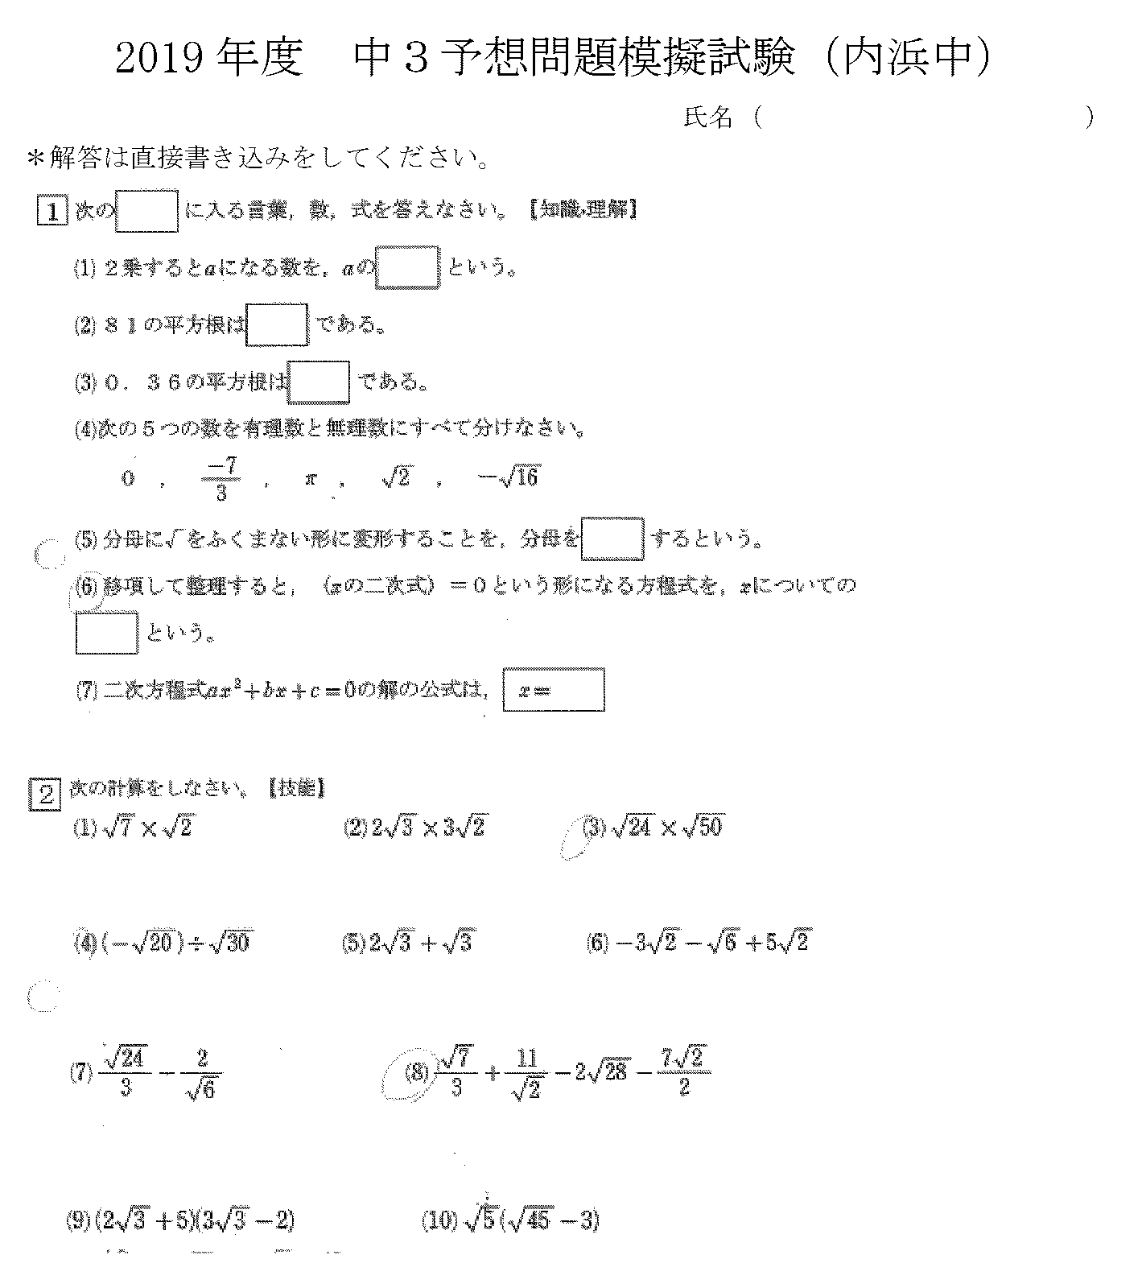
2.過去問題分析模試
各中学校の過去問題を分析して
中学校別に予想問題を作成！
間違った問題は、必ずやり直しをさせています！
解説を見ても分からない問題は講師が
１人１人質問対応に応じています！

Slide 10
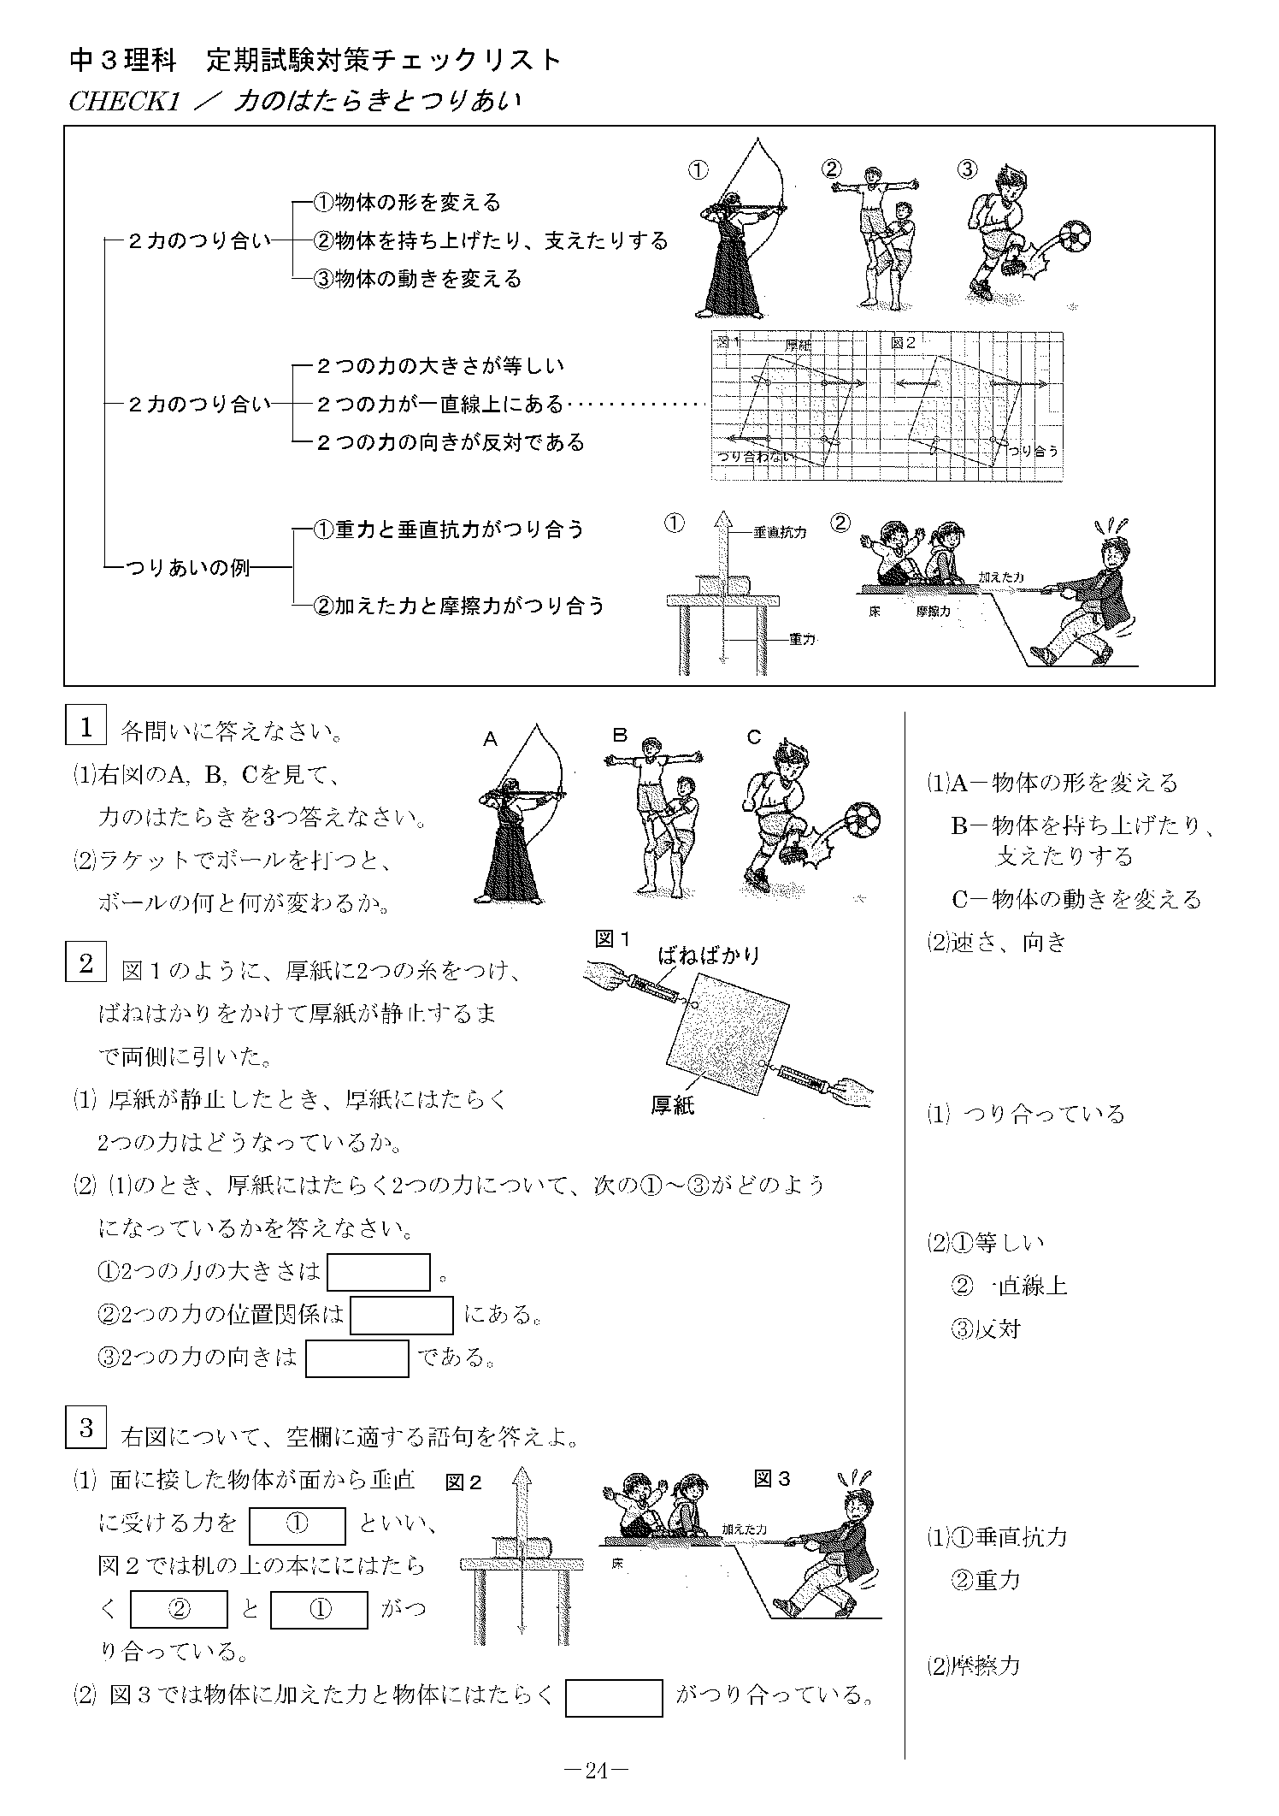
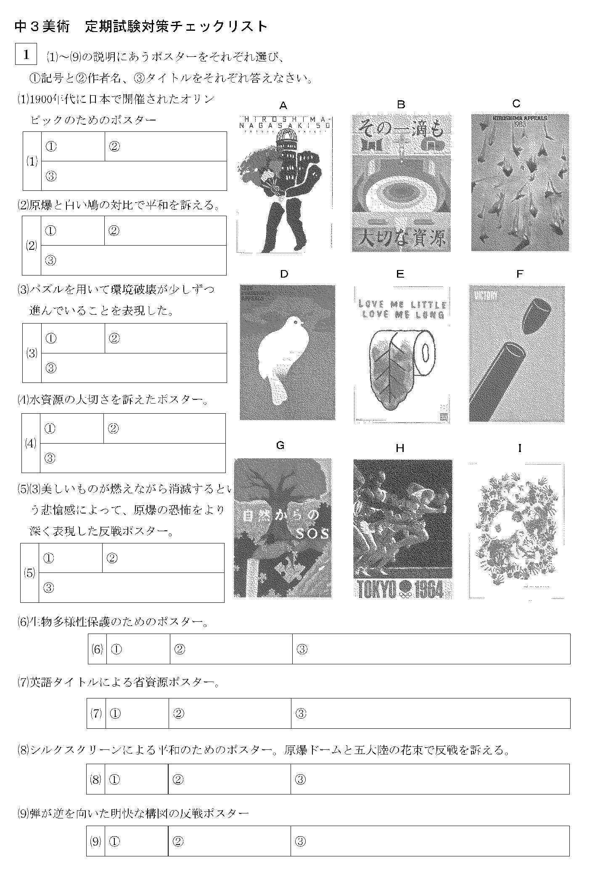
3.直前確認プリント
最重要ポイントをまとめています！
短時間で確認できるように、答えは
問題のすぐ横につけています！
主要５教科のみだけでなく、
副教科も作成しております！

Slide 11
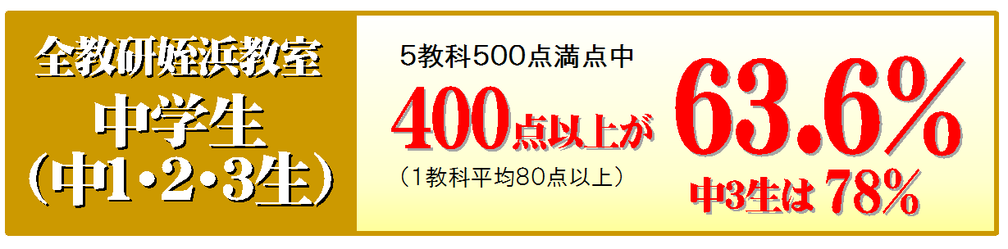
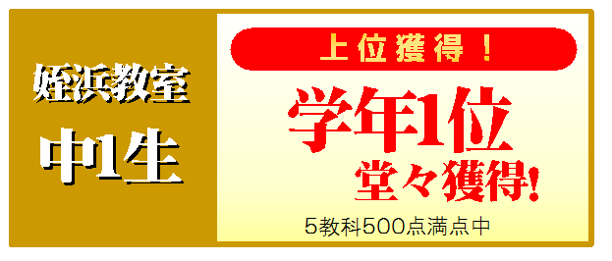
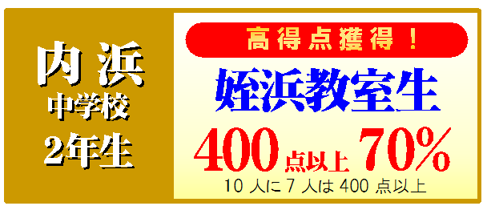
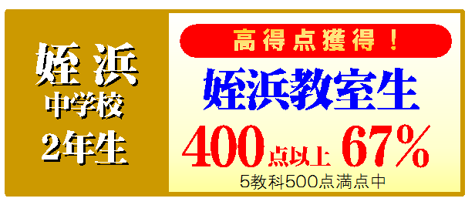

中間テスト結果報告

Slide 12
期末テストに向けて
■２学期期末テスト対策 A日程・時間（姪浜中）※学年によって日程・時間が異なります。
☆姪浜中学校の期末対策のスケジュールです。

Slide 13
期末テストに向けて
■２学期期末テスト対策 B日程・時間（姪浜中以外）※学年によって日程・時間が異なります。
☆姪浜中学校以外の期末対策のスケジュールです。＊附属中含む

Slide 14
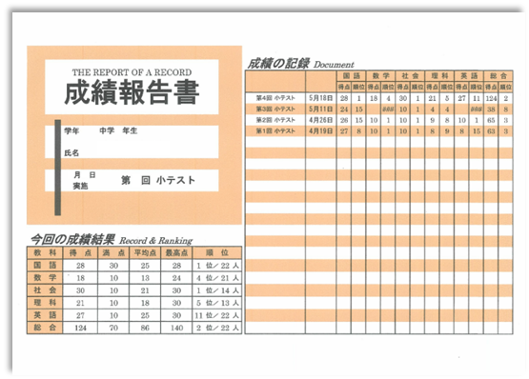
・その週に行った授業内容をその週のうちに小テストでチェック！
・範囲は宿題やテキスト、その週に行った授業内容等。
・結果は成績一覧を教室内掲示
・その結果を元に座席を毎週成績順に変更！
生徒が成績にこだわりを持つように工夫をしています。
・これまでの小テストの結果を一覧にした成績表も毎週配布しています。
その他の取り組み
今年度より毎週『小テスト』を実施
☆中２のクラス分けは公開テスト偏差値50で毎月クラス替え！

Slide 15
成績とは？
成績＝あくまでも他人との比較
順位が上がった⇒成績が上がった
成績を上げるために必要な唯一のこと
『他人よりも勉強すること』
とはいえ・・・
１日は皆24時間しかなく、「人より勉強する」といっても限度があります。

Slide 16
時間の使い方について
中３保護者の方の約４割・中３生徒の約５割も気になることです

Slide 17
先輩生徒の時間の使い方の例

Slide 18
～塾あり～
～塾なし～
5:30
起床
6：30
起床
1時間くらい勉強（ワーク）
7:30
登校
7:30
登校
手を挙げて発表を頑張る
16:40
16:40
部活
部活
18：30
帰宅・ご飯・準備
19：00
19:00
19:30
帰宅・ご飯・明日の準備
塾
早目に来て３０分程自習
20：30
22：00
学校・塾の宿題、その日に習ったワークを解く
帰宅・お風呂
22:30
21：50
塾や学校の宿題とか３０分程
22：00
就寝
23:00
就寝
☆中３松尾さんの１・２年生時のスケジュール

Slide 19
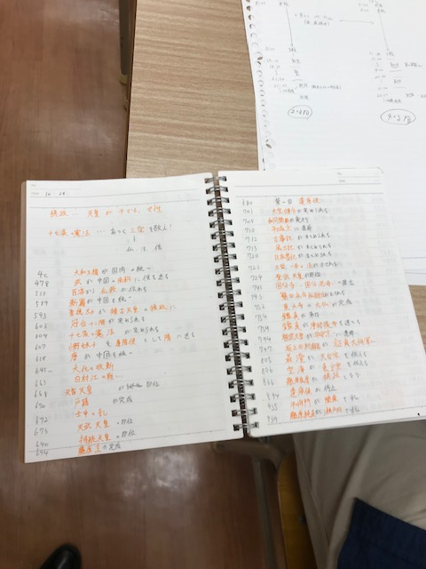
中３・修猷合格者が意識した
～時間の使い方について～
・Fノートを月曜の朝読の時間に記入。
１週間の計画を立てる。
・休憩を取るタイミングはノルマ制
＊時間制ではない。
・スキマ時間を有効活用した。(中３時）

Slide 20
中３・修猷合格者が意識した
～時間の使い方について～
・授業中に発表ができない人は、ノートまとめを
工夫するとよい。
例：プリントの英単語を書く欄に単語を書きまくるなど。
・学校の宿題は１０分休憩で急いで終わらせる。

Slide 21
～時間の使い方についてのまとめ～
・自学は、学校のワークをその日授業で進んだ分を解く。
・学校の宿題は、少なければ休憩時間に終わらせる。
・休憩はノルマ制でやる。
・朝にその日の計画を立てるか、１週間を立てる。＊修正あり

Slide 22
第２部：高校入試にむけて

Slide 23
高校入試にむけて
９月
10月
11月
12月
１月
２月
３月
中間テスト9月末
中３は10月･11月実施の実力テストをもとにして
学校の三者面談にて受験校が決定していきます！
進路テスト
10/1
11月 進路テスト11/1
期末テスト中旬頃
三者面談12月中
受験校決定
入試
難関私立
弘学館1/6
早稲田佐賀1/12
内申点確定
私立専願1/21
私立前期1/31
私立後期
2/8
公立推薦
2/6
公立入試3/10
進路決定
☆今年の中３の入試スケジュールです。

Slide 24
福岡県公立一般入試の合否判定方法
高校入試にむけて
内申点・学力検査合格ラインはもちろん
毎年の受験者層で変わります！
不合格
合格！
A群は定員の約６割！
☆残り定員の約４割を決める層
調査書の具体的中身を見て総合的に判断！
不合格
不合格

Slide 25
福岡県公立一般入試の合格目安
高校入試にむけて
公立高校 | 県一斉模試偏差値 合格の目安 | 内申点目安 | 所在地
修猷館 | ６８ | ４０ | 福岡市早良区
城南 | 理数６５・普通６４ | ３６ | 福岡市城南区
筑前 | ５７ | ３１ | 福岡市西区
西陵 | ５５ | ３１ | 福岡市西区
福岡工業 | 工業進学５２・建築５０ | ２８ | 福岡市早良区
糸島 | ４９ | ２８ | 糸島市
香椎 | 普通５４・ファッション４５ | ３４ | 福岡市東区
香住丘 | 数理・英語６１・普通６０ | ３６ | 福岡市東区
北九州高専 | 生産６１ | ３６ | 北九州市
久留米高専 | 生産６１・機械６３・情報６４ | ３６ | 久留米市
公開テストでは▲７

Slide 26
調査書の内容について
高校入試にむけて

Slide 27
公立推薦入試の合否判定方法
高校入試にむけて
「面接」→グループ面接２０分程度。
＊福岡工業・高専は個人面接
「調査書」→内申点・部活動成績など。
「小論文」→対策の必要あり！
面接・小論文については対策をしていきます！

Slide 28
高専一般入試の合否判定方法
高校入試にむけて
「学力試験」→５教科すべてマークシート方式
「調査書」→内申点・部活動成績など。
福岡県公立入試の問題と異なります
個別の対策が必要不可欠です。

Slide 29
高専推薦入試の合否判定方法
高校入試にむけて
「面接」→個人面接１５分程度。
「調査書」→内申点・部活動成績など。
＊内申合計の基準が各高専ごとに違います！
例：北九州高専の部活推薦の場合
２年生３学期、３年生１学期、２学期の合計１００以上
「小論文」→対策の必要あり
高専は推薦で定員の約半数を取ります！
面接・小論文については対策をしていきます！

Slide 30
私立専願入試の合否判定方法
高校入試にむけて
「学力試験」→国・数・英の３教科実施
「調査書」→・筑女など一部学校はかなり重視
・大濠・西南は36以上でないと受験不可
「面接」→グループ面接２０分程度。ただし、若葉・筑女はなし
担任の先生に伝えておくこと！
学力試験・面接・調査書で合否決定！
面接については対策をしていきます！

Slide 31
私立前期・後期入試の合否判定方法
高校入試について
学力試験→合否の判断材料
後期入試は国数英３教科実施
西南・舞鶴は後期入試なし
調査書→参考資料
ほぼ学力試験で合否決定！

Slide 32
私立後期入試の受験をどうするか
高校入試について
～３つのポイント～
①前期で決まれば基本的に受験の必要はない。
②上位コース・特待狙いで再チャレンジできる。
③私立第一志望校の受験としてもってくる。

Slide 33
受験校をどうするか
高校入試について
～４つのポイント～
＊コースによって推薦枠の利用が可能かどうかも押さえておく！
①現在のテスト結果の偏差値から考える。
②校風・学校独自の取り組みを踏まえて考える。
③大学の合格実績・進学先から考える。
④通学距離から３年間通えるか考える。
＊実際に足を運んで見てどのくらいかかるか把握しておくのがベストです。

Slide 34
公開テスト偏差値による併願校目安一覧です
公立高校 | 大濠 | 西南 | 筑女 | 東福岡 | 中村女 | 若葉 | 舞鶴 | 難関私立
特68
私立はコース・特待が複数あり
S進学65
SS特64
特進62
S特62
SA特63
修猷館６１
青雲62
A特59
A+特59
城南５８
普通58
特進選抜58
A特57
早稲田58
B特・英数特進57
A57
S特進56
A特57
進学55
S特進56
特進54
特進53
B特52
弘学館53
B特51
筑前５０
福岡西陵４８
特進48
グローバル48
C特・特進48
公立も入学後、習熟クラスあり
黒字が各コース・赤字が特待
進学45
糸島４２
高大一貫43
進学40
進学37
進学37

Slide 35

受験校をどうするか
高校入試について
校風・学校独自の取り組みや
大学の合格実績・進学先については
配布資料の高校情報冊子および
学校パンフレットをご参照ください。

Slide 36
高専第一志望
の場合
高校入試にむけて
私立第一志望
の場合
公立第一志望
の場合
修猷・城南
第一志望の場合
高専推薦1/18
私立専願1/21
私立前期1/31
難関私立
弘学館1/6
早稲田佐賀1/12
私立前期1/31
（公立推薦2/6）
（私立前期1/31）
（私立後期2/8）
私立前期1/31
高専一般2/16
（私立後期2/8）
（公立推薦2/6）
（私立後期2/8）
（公立入試3/10）
（公立入試3/10）
公立入試3/10
公立入試3/10
☆修猷・城南受験の場合、早い時期に入試を経験しておくことが重要です！

Slide 37
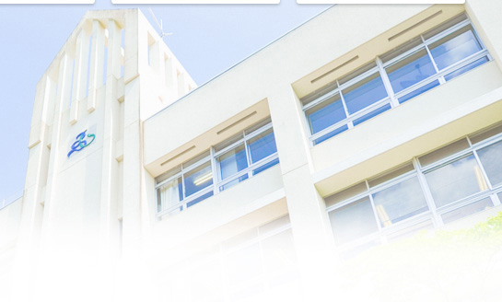
難関私立受験のすすめ
高校入試について
・入試当日の緊張感を味わっておくことが出来る。
・早稲田佐賀・弘学館は福岡会場で受験できる。
＊可能であれば本校受験がおすすめ。

Slide 38
第３部：大学入試改革について
シンプルに分かりやすく解説いたします！

Slide 39
大学入試改革で変わる主なこと
① センター試験を廃止し、「大学入学共通テスト」を導入。
②「知識・技能」「思考力・判断力・表現力」
「主体性をもって多様な人々と協働して学ぶ態度」を測る。
③ 英語は民間の資格試験を採用。
「読む」「聞く」「書く」「話す」の４技能を評価
＋④学習指導要領も上記の変革に合わせて改定！！

Slide 40
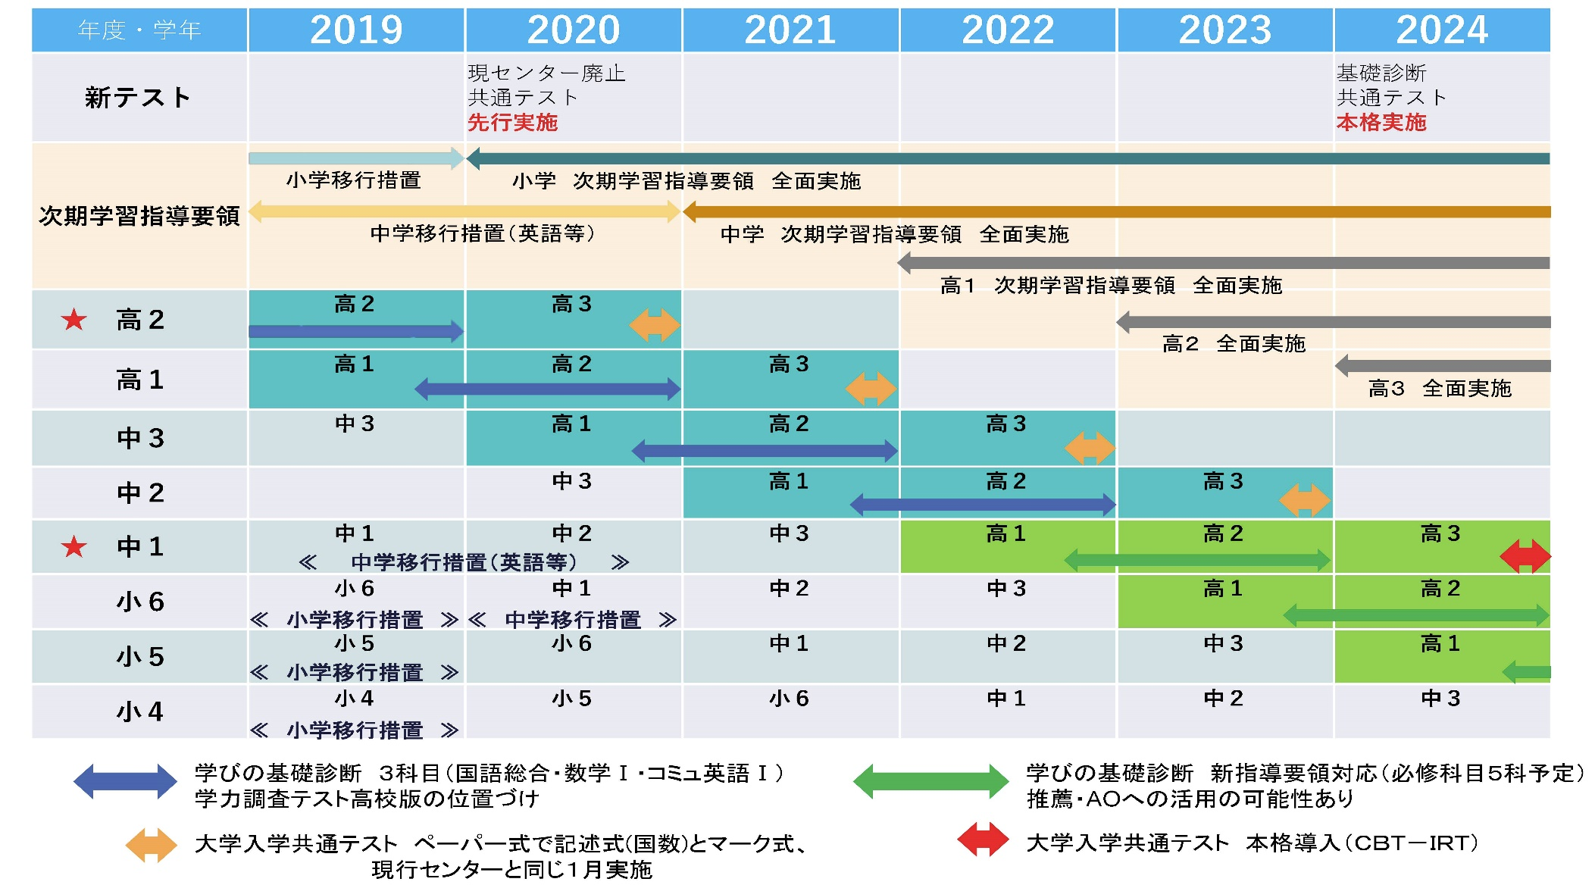
大学入試改革と次期学習指導要領の実施スケジュール
現中２：中学は現在の学習指導要領→高校でも現在の学習指導要領
→高３で大学入学共通テストの先行実施期間
＊学びの基礎診断の推薦・AOでの活用なし
中 ２
現中１：中学では移行措置期間→高校では新たな学習指導要領
→高３で大学入学共通テスト本格実施初年度！！
*高１・２実施の学びの基礎診断が推薦・AOで活用開始！

Slide 41
先行実施：①ペーパー式で記述式（国・数）
とマーク式の混合
②現行と同じ１月実施
③英語は大学入学共通テストでも実施
大学入学共通テスト
本格実施：①パソコンやタブレットでの実施
②英語は民間試験のみ採用予定
③実施時期未定

Slide 42
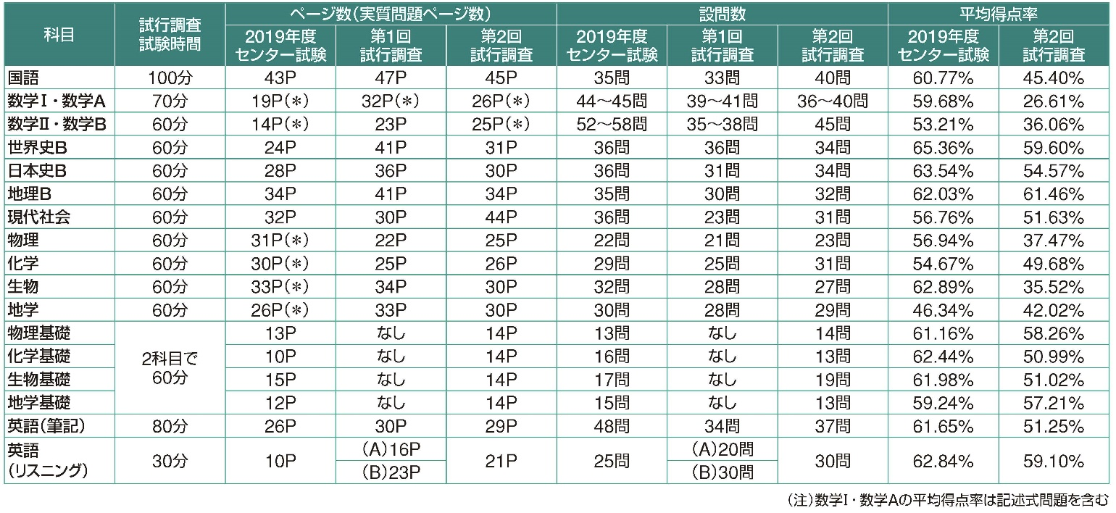
プレテストから読み解く
得点率５０％以下の教科は要注意！
現行のセンター試験よりも
明らかに難易度がUPする!

Slide 43
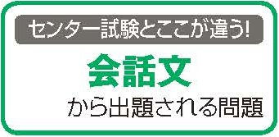
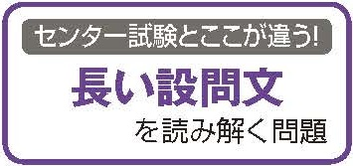
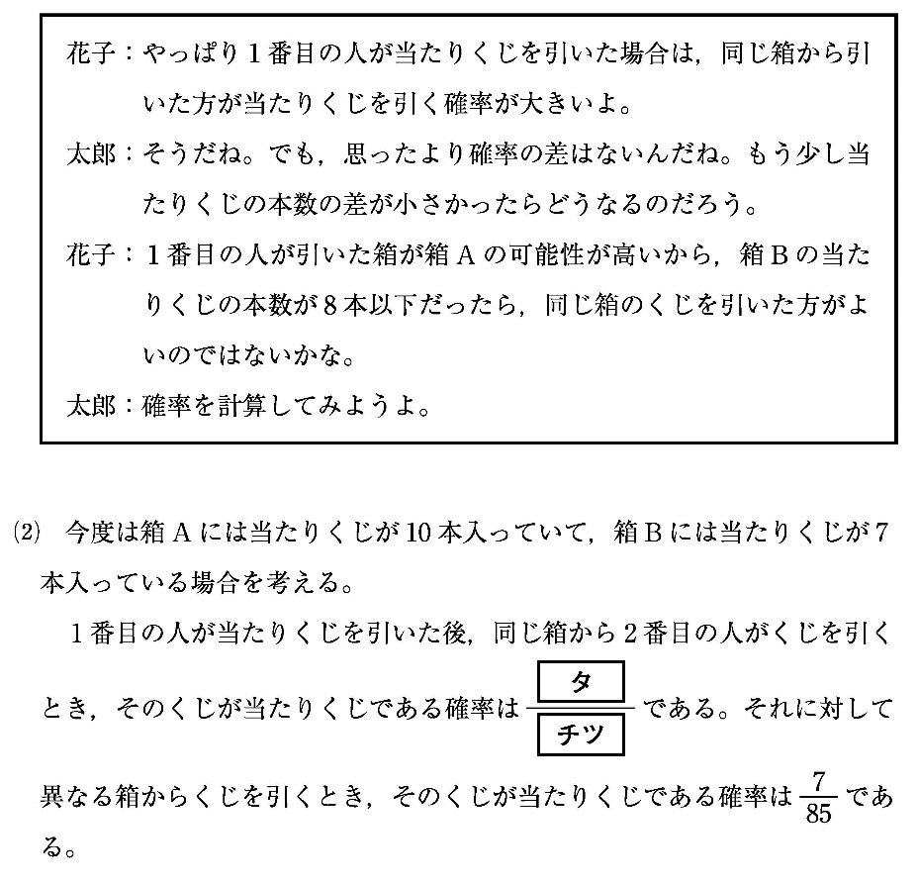
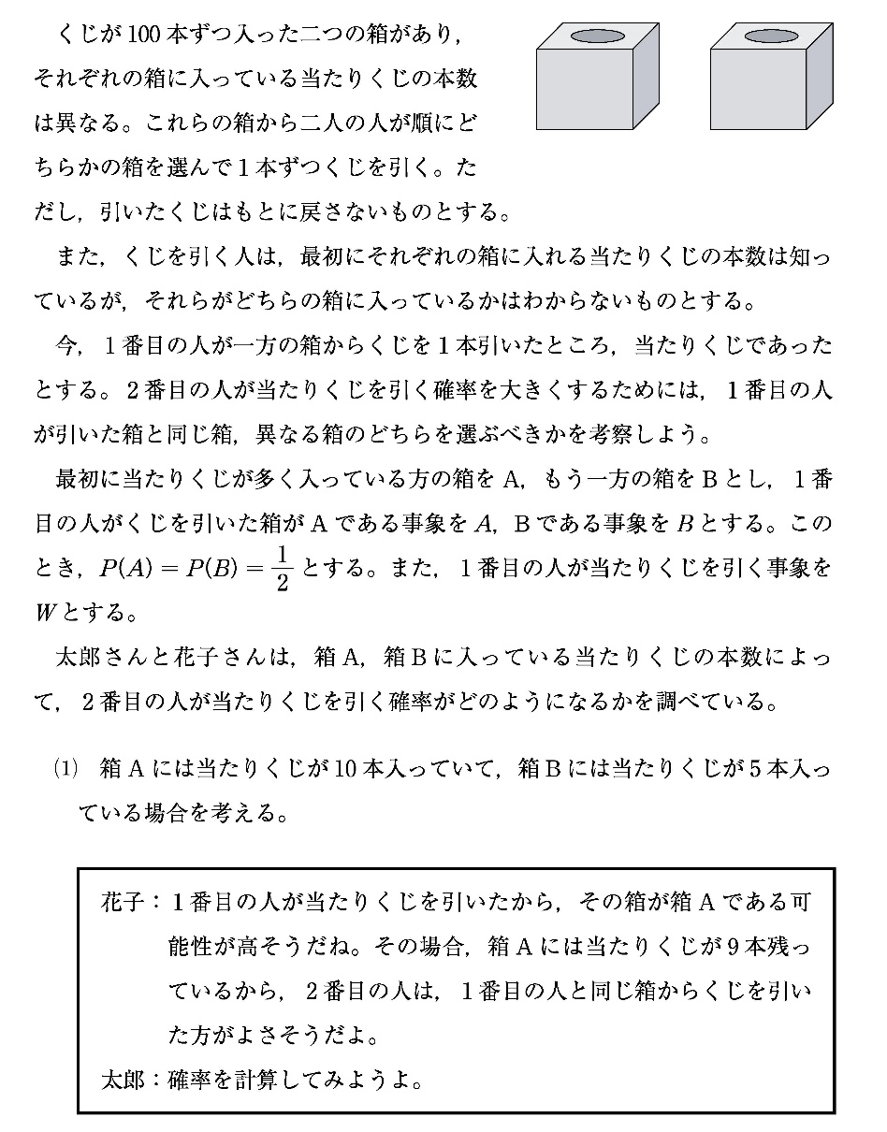
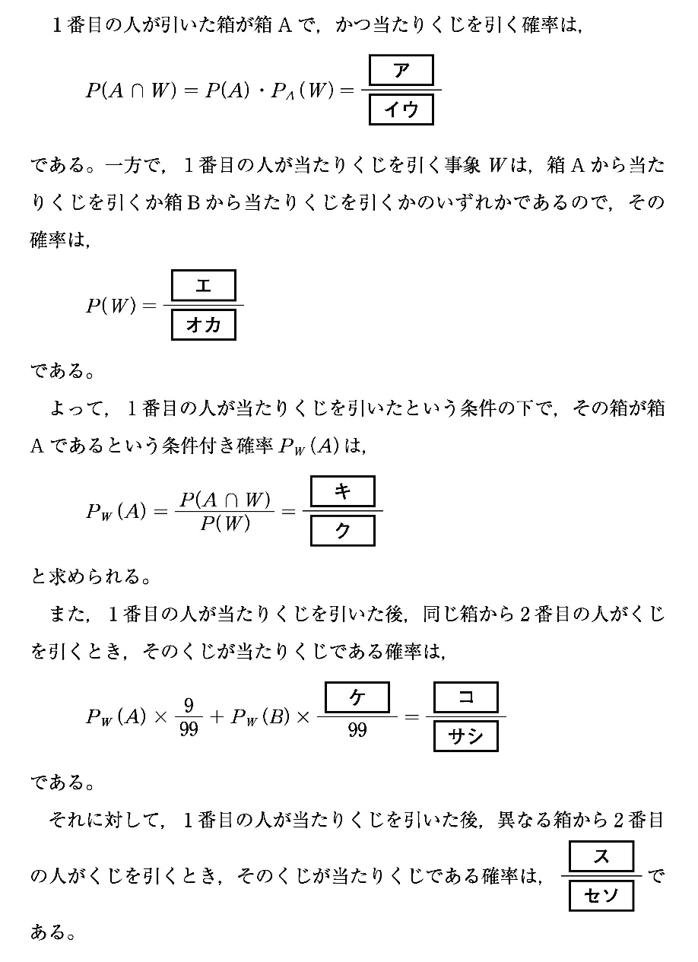
正答率
5.3％
長い条件文、
会話文を読み解く
読解力が求められる
正答率
14.2％
解けていない理由・・・圧倒的に時間が足りない！
正答率
8.1％

Slide 44
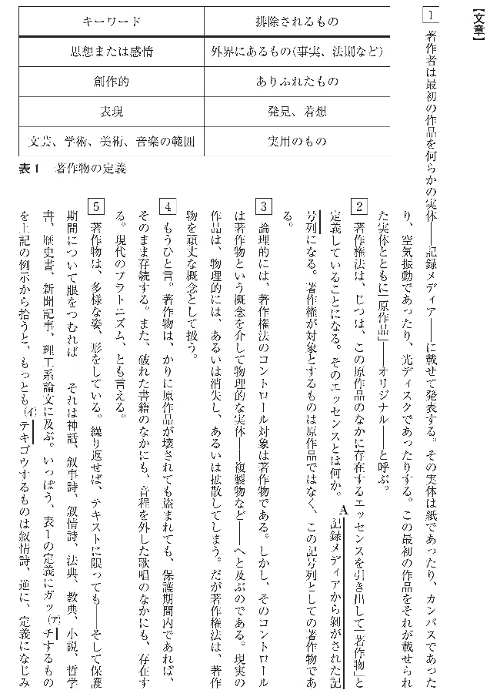
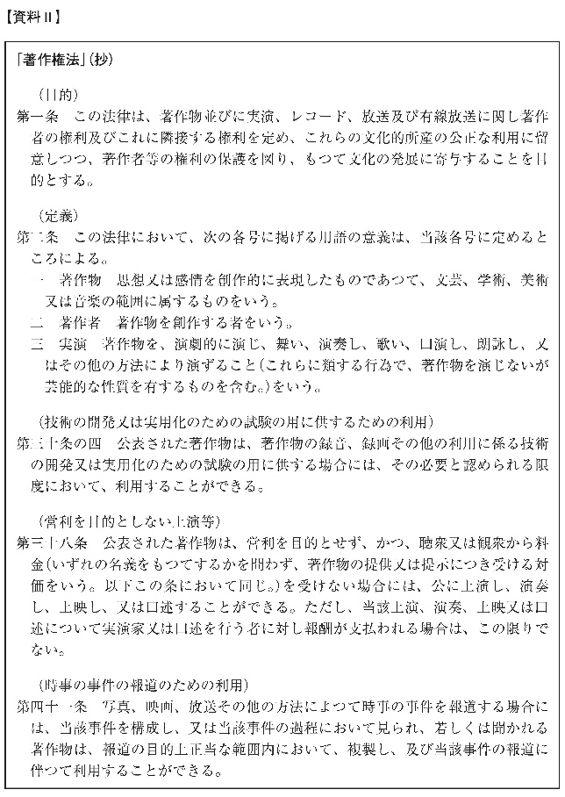
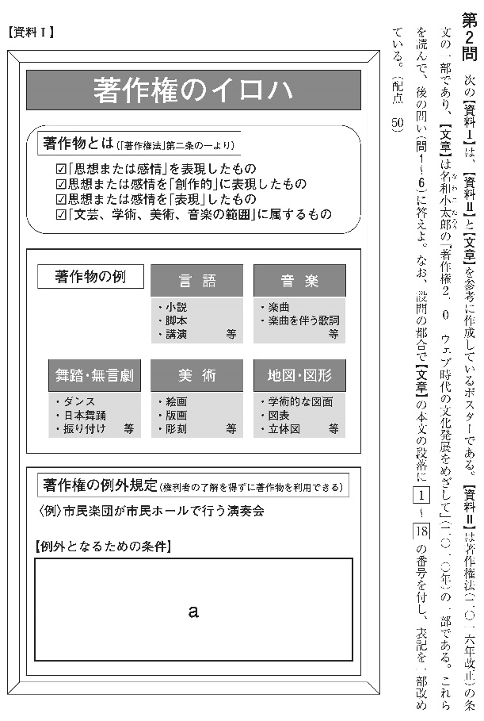
モデル問題例では契約書、
プレテストでは著作権法。
センター試験にはなかった
実用的な文章や資料を
踏まえ考察する
プレテストでは「著作権法」が出題！複数資料の読解も変化のポイント！

Slide 45
国公立大と私立大で異なる「４技能認定試験」の活用方針
英語４技能認定試験
国公立
＊TOEICの資格試験が外された！
私 立
◆国公立大学では、2021年１月実施の共通テストに、
原則４技能の認定試験が加わる。
◆認定試験は、高３時の４月～１２月の間の２回までの試験結果
を各大学に提供できる。
◆私立大学では、早稲田、上智、青山が一般入試選抜に
共通テストと認定試験を活用。
◆早稲田、青山は「４月～１２月の2回ルール」 を適用しない。
◆立教大学では、一般入試のほぼ全学部において
英語の入試は４技能検定試験に代替。
大学ごとに活用方法がまったく違うので注意！複雑！

Slide 46
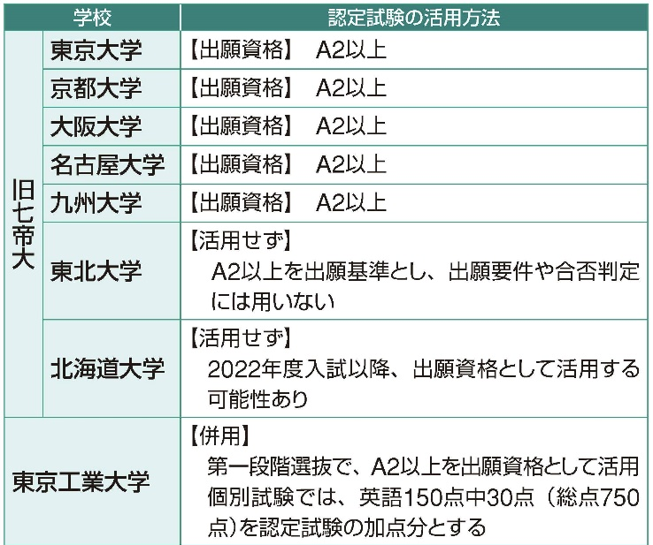
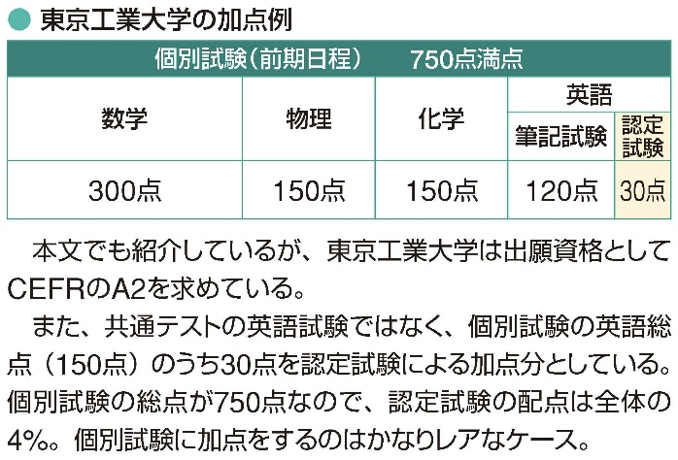
国公立大の「４技能認定試験」の活用方針
英検でいうと
準２級合格程度です！
英語の配点の２割、
全体配点の４％です。
「資格検定試験」の配点比重が低い

Slide 47
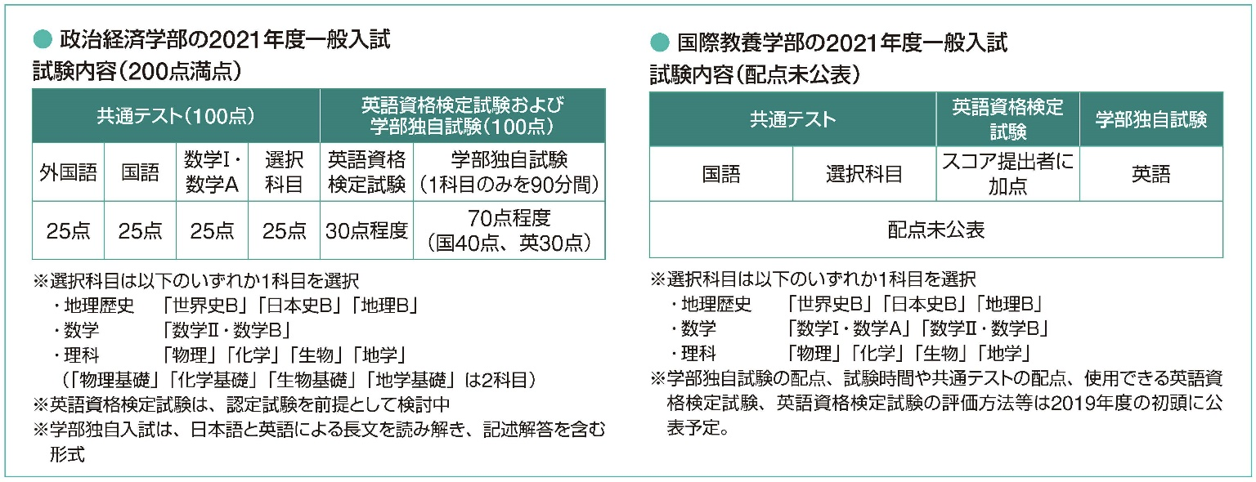
早稲田大学の「４技能認定試験」の活用方針
学部試験の
３割を占めます！
全体の１５％！
「資格検定試験」の配点比重が国立に比べると桁違いに高い！

Slide 48
・大学入学共通テストの扱いは非常に複雑。
最新の情報を常に収集しておく必要がある。
大学入試改革についてのまとめ
・新たな大学入試でも「知識・技能」は必要。
・「なぜ？」「どうして？」を大切に論理的思考力
を育む必要がある。
教科の勉強だけでなく、何のために進学するのか、
社会への興味・関心も大切。

Slide 49
第４部：冬期講習について

Slide 50
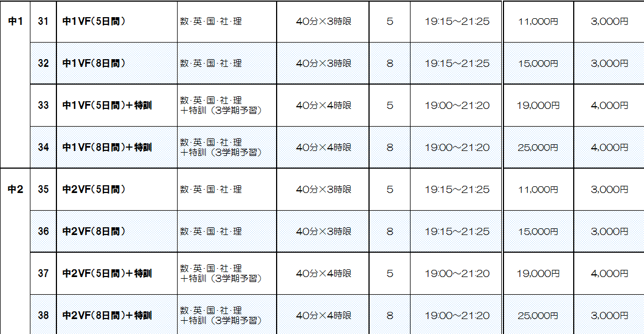
冬期講習について
特訓授業は３学期の
先取り授業を行います！
日数の違いは復習する単元量の違いです。
例：５日間→前学年及び１学期内容の復習
８日間→上記内容および２学期内容の復習
＊今年度の冬期講習の案内です

Slide 51
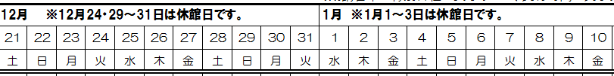
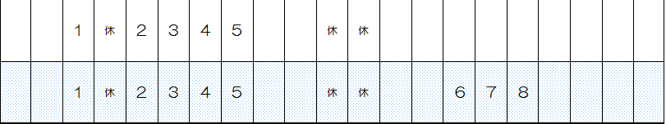
冬期講習について
＊今年度の冬期講習の日程です。ご確認ください。

Slide 52
冬期講習について
～冬期講習時間割の例～
＊昨年度の冬期講習の時間割です
５教科をローテーションでバランスよく学んでいきます！

Slide 53
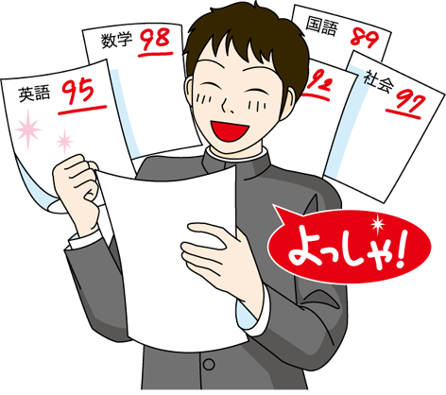
冬期講習の意義
中１・２にとって「復習を行うまとまった時間がとれる貴重な長期休暇」であると言えます。普段は学校があり、さらに学校でも塾でも当該学年の授業がカリキュラムに則って進行しています。しかし冬休みは、その進行がストップするわけですから、既習単元の復習に時間が割けるということになります。

Slide 54
冬期講習の意義
通常授業
冬期講習
新しい学習単元の学習
学校進度に合わせているわけではありませんが、学校準拠の、教科書に沿った内容での授業が行われます。
レベル：基本～標準
既習単元の復習・定着
入試を見据え、それぞれの段階で必要とされる学力を身につけるための、より実戦的な内容の授業が行われます。
レベル：標準～応用
予習授業でさらに３学期のスムーズな学習も促します！

Slide 55
本日はありがとうございました。
全教研は、お子さま方の将来を真剣に考え、
育んでまいります。今後とも宜しくお願い致します。

